Slide 1


POTECHO: PTE759
BEVEZETÉS A
PARASPORTBA
Dr. Dömse Eszter
ortopéd- traumatológus szakorvos
PTE ÁOK Sportmedicina Tanszék
Pécs, 2025..09.18.
Notes:
1,Bemutatkozás, hol végeztem, mit csinálok, mit dolgozom ma szerepem a tanszéknél, hogy csöppentem a para-sport életbe.
Hátrányos helyzetűek, és fogyatékkal élők rekreációja. Hogy jön ide a sport, parasport. A sport, szabadidő, versenysport mozgásszervi fogyatékossággal élőknek többek közt mozgásszervi rehabilitációjának az eszköze, és még egy csomó pozitív hatással is bír rájuk nézve..
Hallotatok –e parasportról, néztek-e tv-ben élőben sporteseményt , ismertek-e parasportolót. Él-e a környezetetekben mozgásszervi fogyatékossággal élő.
Hogy csöppentem bele. Video
2. Bemutatkozás-jelenléti ív-miért választották a kurzust-kapcsolódnak-e a parasporthoz-,
3.Gyakorlati tudnivalók: névsor-hiányzás- teszt –jegy-előadások neptun-potecho PTE314
4. Menetrend a kurzusnak:
2, jelenléti ív
3,én szeretnék a végén egy tesztet íratni de együtt csináljuk
4, potecho feedback
5, Ti is mutatkozzatok be mit sportoltok miért választottátok a kurzust és van-e közeletekben mozgássérült, ill parasportoló
Mai téma:

Slide 2

1. Alapfogalmak

Slide 3
1. Alapfogalmak
Fizikai aktivitás: A WHO definíciója szerint fizikai aktivitásnak tekinthető minden olyan testmozgás, mely energiaráfordítást igényel a harántcsíkolt izomzat részéről.
Az egészség és a rendszeres testmozgás közti kapcsolat szerepét hangsúlyozzák az alábbi tények és számadatok⁽¹⁾:
– Az inaktív életmód világszerte a vezető halálokok között szerepel. – A mozgásszegény életmód kulcsszerepet tölt be a kardiovaszkuláris betegségek, a rosszindulatú daganatok és a cukorbetegség kialakulásában.
Világszerte a fizikai inaktivitás felelős a koszorúér-betegségek 6%-ért, a 2-es típusú cukorbetegség 7%-ért, az emlőtumorok és a vastagbéldaganatok 10%-ért. Összességében az inaktivitás 5,3 millió korai halálozásért tehető felelőssé⁽²⁾
3
1. A WHO ajánlás a rendszeres testmozgás kapcsán (https://www.who.int/en/news-room/fact-sheets/detail/physical-activity) 2. Lee IM et al (2012). Effect of physical inactivity on major non-communicable diseases worldwide: an analysis of burden of disease and life expectancy. Lancet. 380:219-2
Parasport

Slide 4
1. Alapfogalmak
Sport:
Meghatározott célú mindennapos tevékenység, a mindennapoktól különböző környezetben. A francia desport szóból származik, ami szórakozást jelent.
Célja:
testedzés
versenyzés
szórakozás
eredmény(ek) elérése
képességek fejlesztése
3
Parasport

Slide 5
1. Alapfogalmak
Fogyatékos, csökkent képességű:
Valamilyen testi és/vagy pszichés funkció, struktúra: működésbeli akadályozottsága miatt tevékenységében, cselekvésében, társadalmi/közösségi részvételében akadályozott egyén, aki az állapotához igazodó sajátos körülményeket, eszközöket, eljárásokat, segítséget igényel.” (Benczúr M.-né)
Típusai: mozgássérült, látássérült, hallássérült, beszédben fogyatékos, értelmi fogyatékos, autizmius, többszörös fogyatékosság.
3
Parasport
Notes:
Az utóbbi évek évtizedekbe a másság elfogadása került előtérbe, az lett a divat, ezzel együtt helyeződött a hangsúly az integráció, elfogadására, ez a változás ment végbe a mozgáskorlátozottak vagyis a csökkent képességgel élő emberek esetében is. és magával hozta a fogalomrendszer változását is.
A magyar nyelv az egyik legváltozatosabb szinonímarendszerrel rendelkezik bár manapság már csak angol rövidítéseket használunk. Régen: Fogyatékos, nyomorék = csökkent képességgel élő, tolószékben=kerekesszék árnyalati különbség
Süket= siket

Slide 6
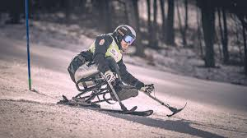
1. Alapfogalmak
Parasport:
Csökkent képességgel élők, fogyatékkal élők sportja, az adott sportágnak a csökkent képességgel bíró egyén képességeinek megfelelően adaptált formája. A fogyatékos személyek sportjának középpontjában az egészség megőrzése és a megmaradt képességek fejlesztése áll.
3
Parasport
Notes:
youtube video,- parasport, Berkes Gergő sztorija,

Slide 7
2. Sport pozitív hatásai

Slide 8

2. Sport pozitív hatásai
pozitív élettani hatások: cardio-vasc., pulm. funkc: nő a vér ox. szállító kapacitása ezáltal nő a munkavégző- és teherbíróképesség
fejleszti a mozgatószervrendszert, javítja az anyagcserét (csökken koleszterin, testsúly, vc.), az ideg-izom kapcsolatokat
ellensúlyozza a napi egyoldalú testi-szellemi terhelést
felfrissít, új energiákat szabadít fel
pozitív személyiségformáló hatás, önismeret fejlesztő hatás
kiváló stresszoldó, segíti az érzelmi egyensúly kialakulását
3
Parasport
Notes:
. Az aktív életet élőket kevésbé sújtja a depresszió és kevésbé veszélyeztetettek csigolyatörés szempontjából. A megfelelő minőségű és mennyiségű fizikai aktivitás fokozza az izomerőt és az állóképességet, jó hatással van a csontok egészségére és a szervezet anyagcseréjére, emellett segíti a testtömeg fiziológiás határok között tartását⁽⁴⁾. A rendszeres testmozgás csökkenti a stresszérzékenységet, növeli a stressztűrő képességet és fokozza az alvás minőségét⁽⁵⁾.

Slide 9
3. Sport pozitív hatásai a fogyatékkal élők számára

Slide 10
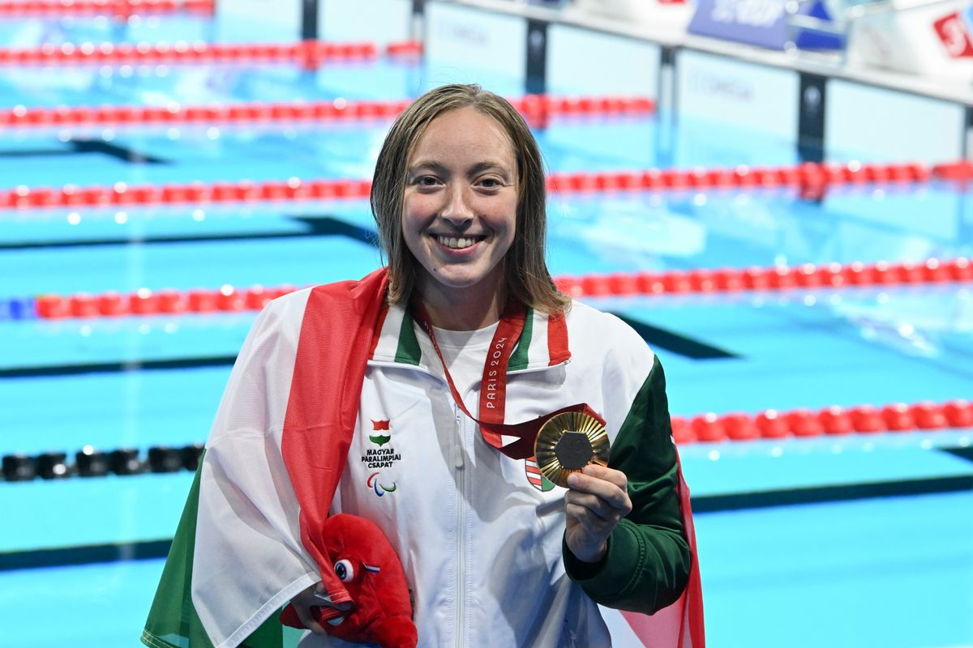
3. Sport pozitív hatásai a fogyatékkal
élők számára
Pozitív élettani és pszichoszociális hatás
közösség-élmény, védelmet adó háttér, valahova tartozás élménye
önértékelés, önbecsülés megszerzésének eszköze
saját elért teljesítmény iránti büszkeség érzése
fogyatékosság helyett képességek hangsúlyozása
3
Parasport

Slide 11
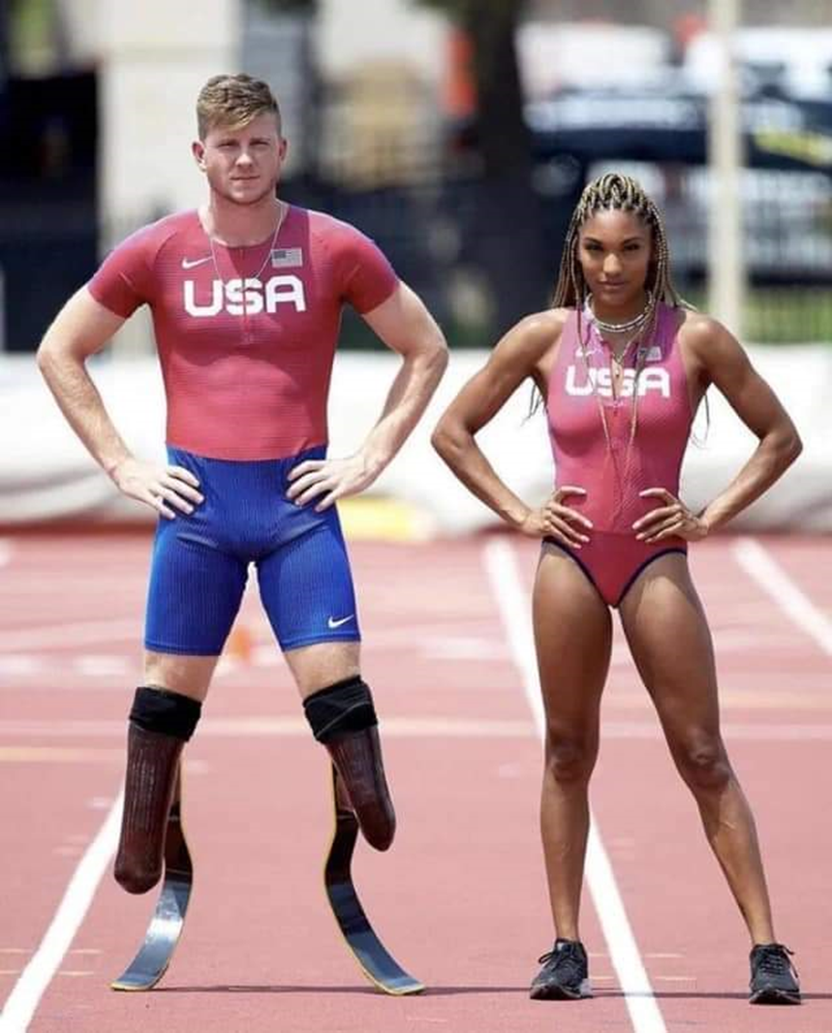
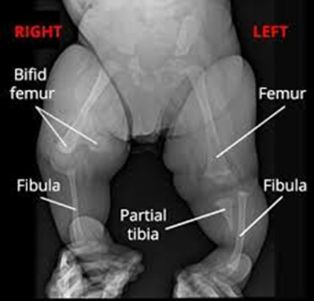
3. Sport pozitív hatásai a fogyatékkal élők számára
fokozottabb személyiségfejlesztő szerep
fejlesztés és oktatás hatékony eszköze
munka és foglalkoztatás hiányában gyakran az egyetlen, szabadidőt kitöltő értelmes tevékenység
segít megtanulni és megismerni a
kitartás jutalmát, a teljesítmény örömét
3
Parasport
Notes:
Új képességeket szereznek, melyekkel fenntattják, vagy javítják az életmínőségüket, barát, második családot szereznek, munkát. Tara-Davis Woodhall és Travis Woodhal, magasugró, és síkfutó, atlétikai versenyen találkoztak és szerettek egymásba. 2024 párizs mindkettő két hét különbséggel aranyérmet nyert. A pasi haemaeliaban született. Csecsemőkorában amputálták mindkét lábszárát.

Slide 12
4. Paralimpia

Slide 13
4. Paralimpia
4.1. Paralimpiai játékok történte:
Sir Ludwig Guttmann: a parasport alapító atyjaként
Németországban született, zsidó származású,
Angliában élő neurológus-idegsebész., II. vh. alatt
kényszerült Angliába szöknie. Megalapította Buckinghamshire Nemzeti Gerincsebészeti Központot –Stoke Mandeville
Hospital-
Hitvallása: a mozgásszervi rehabilitáció alapköve a sport.
II. vh-ban harcolt gerincsérült katonák mozgásszervi rehabilitációjában vezette be a különböző sporttevékenységeket állapotukhoz adaptálva.
Ez volt a Parasport kezdete.
3
Parasport
Notes:
Sir Ludwig guttmann egy kivételes ember video

Slide 14
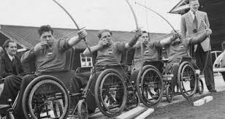
4. Paralimpia
4.1. Paralimpiai játékok történte:
Kezdeti óriási terápiás sikeren felbuzdulva a kórházában minden évbe megrendezte az
u.n Stokes Mandeville-i játékokat, melyen kerekesszékes háborús veteránok vettek részt.
PARALIMPIA ELŐDJE
(Parlaplegic Games-
Paralympic Games)
3
Parasport

Slide 15
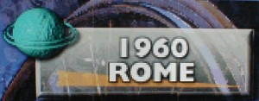
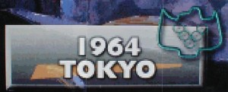

4. Paralimpia
1960 Róma I. Paralimpiai játékok:
•A StokesMendeville-i Nemzetközi játékokat 1960-ban Rómában rendezték meg, a XVII. Olimpiai Játékokkal egyidőben. Ez volt az első paralimpia–Mozgássérültek Olimpiája-nak nevezték
•cél: társ.-i befogadás, rehabilitáció, magas szintű versenysport
•23 küldöttség, 400 kerekesszékes sportoló
•Ostia: Gerincsérültek Kp.-ában, XXIII János pápa fogadta audiencián a résztvevőket
1964 Tokió
•építettek olimpiai falut, saját zászló, saját himnusz
•megalakul Mozgássérültek Nemzetközi Szövetsége: Sir Ludwig Guttmann(elnök)
1984 New York, Stoke Mandeville
A New York-i játékokat az amerikai elnök, Ronald Reagan nyitotta meg. A játékokon 1800 sportoló vett rész. A paralimpiai játékok történetében először a paralimpiai fáklyát az olimpiai lángról, a XXIII. Los Angeles-i Olimpia lángjáról gyújtották meg. Így a két esemény szimbolikusan is összekapcsolódott.
3
Parasport

Slide 16
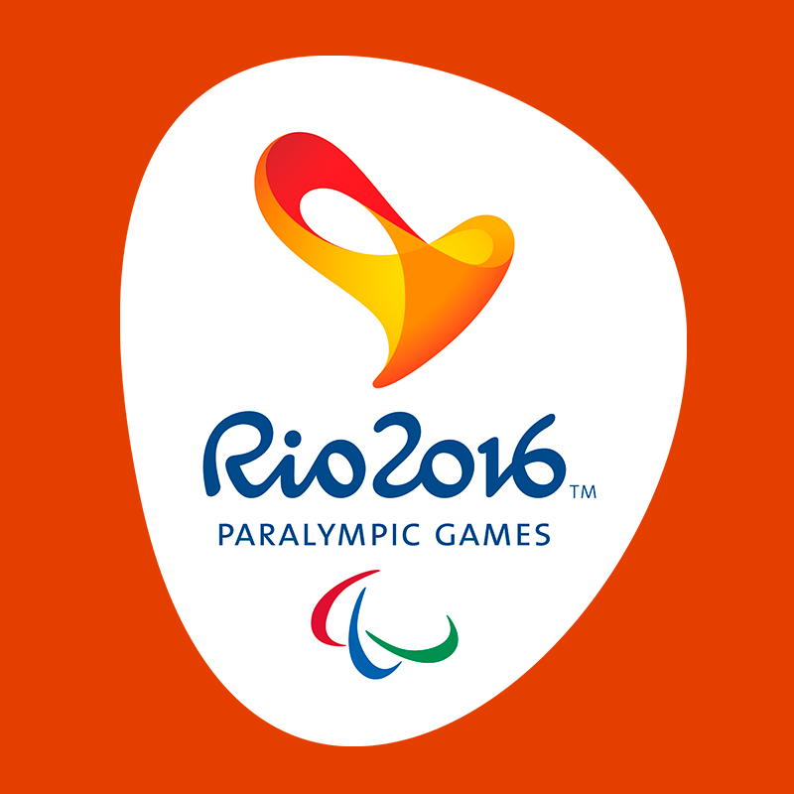
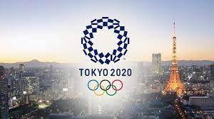
2000 A “Milleneumi” XXVII nyári olimpiai játékok helyszínein, 2000.10.18-29. között került megrendezésre a XI. Paralimpiai játékok. (2001 NOB-NPB megállapodás, paralimpia a olimpia után 2 héttel u.an ott és azokba a stadionokban, olimpiai faluban)
2016 Rio de Janeiro
•paralimpián már 162 ország vett részt
•Magyar Paralimpiai Csapat 18 érmet nyert
•magyar közmédia először közvetítette élőben a sporteseményt
2020(2021)Tokió
Magyar Paralimpiai Csapat az újkori paralimpiák történtének legjobb szereplését érte el.
(16 éremmel - hét arany, öt ezüst és négy bronz)
4. Paralimpia
3
Parasport

Slide 17
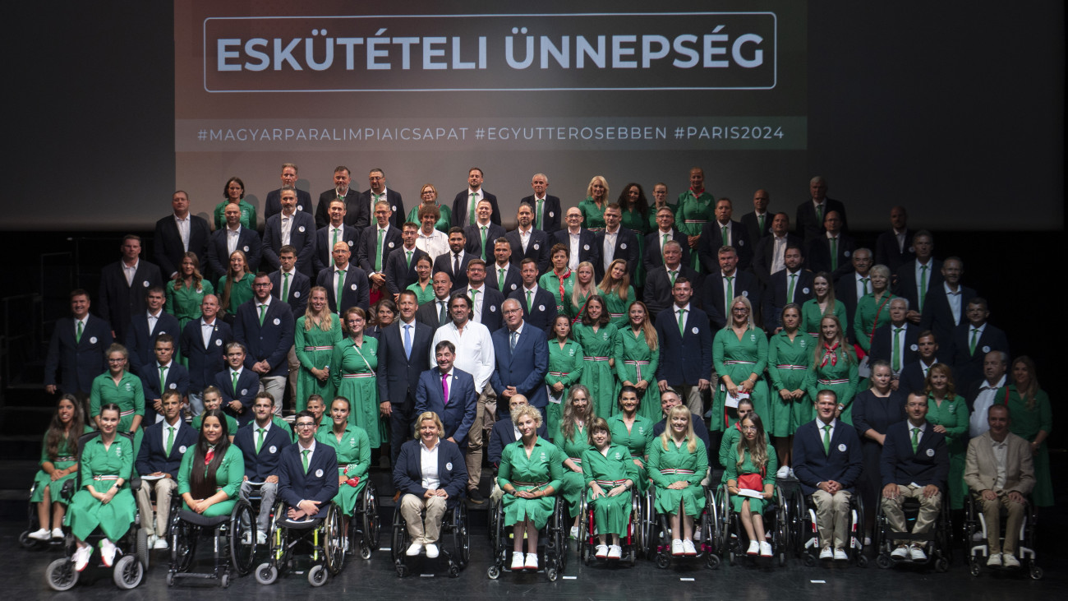
4. Paralimpia
Párizs 2024 XVII. Paralimpia
39 fős magyar küldöttség,
Nem a stadionban volt a megnyitó
Nemzetek | 169
Sportolók | 4463
Versenyszámok | 22 sportág, 549 versenyszám
3
Parasport
Notes:
Paralimpia video

Slide 18
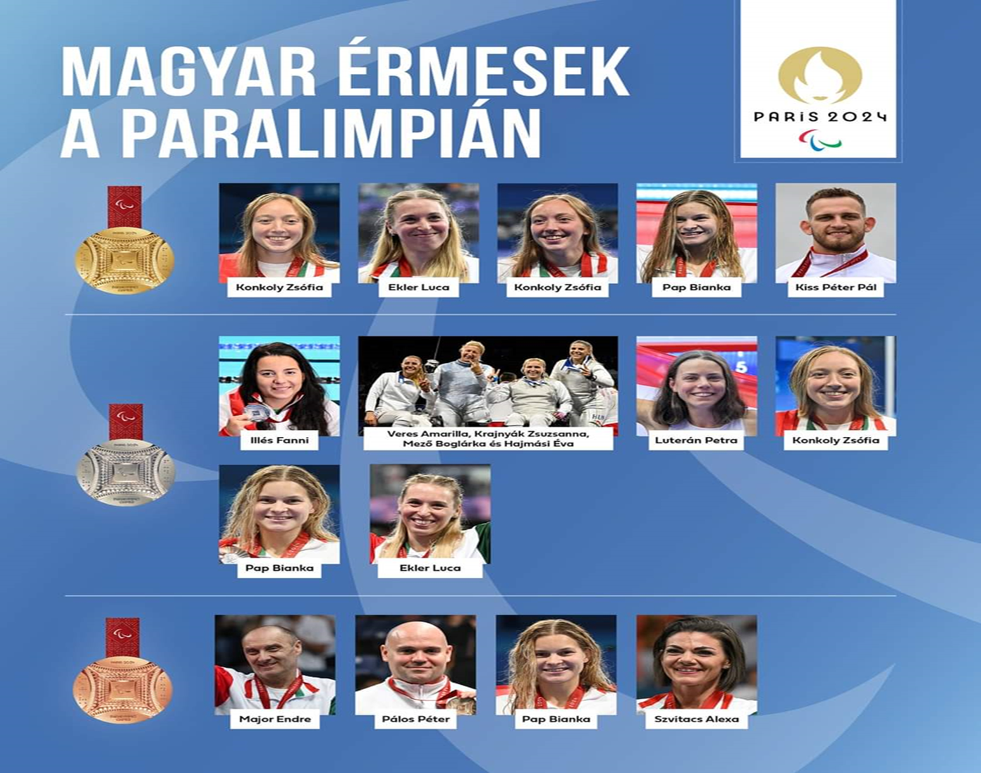
4. Paralimpia
Párizs 2024 XVII. Paralimpia
39 fős magyar küldöttség,
13 sportágban. 15 érem (5 arany-, 6 ezüst- és 4 bronzérem)
Konkoly Zsófia (2 arany) úszás
Ekler Luca (arany) atlétika, távolugrás
Pap Bianka (arany) úszás
Kiss Péter Pál (arany) kajak
Illés Fanni (ezüst) úszás
Hajmási Éva, Krajnyák Zsuzsanna, Mező Boglárka, Veres Amarilla (ezüst) női csapat párbajtőr
Luterán Petra (ezüst) atlétika
Konkoly Zsófia (ezüst) úszás
Pap Bianka (ezüst) úszás
Ekler Luca (ezüst) atlétika
Major Endre (bronz) asztalitenisz
Pálos Péter (bronz) asztalitenisz
Pap Bianka (bronz) úszás
Szvitacs Alexa (bronz) asztalitenisz
3
Parasport

Slide 19
4. Paralimpia
4.2. ParalimpiaMagyar vonatkozása:
•1903 Nyomorék Gyermekek Országos Otthonában a sportot mint rehabilitációs foglalkozást az orvosok, pedagógusok kezdeményezésére kezdik alkalmazni
•1929 megalakul a Nyomorékok Sport Egyesülete
•1945-1970-ig Magyar országon fogyatékkal élőnek lenni egyenlő: persona non gratanak lenni
•1970 febr. 22: az otthon diákjai, tanárai megalakítják a Halassy Olivér Sport Klub-ot
(lábszár amputált x2-es olimpiai bajnok vízilabdázó, úszó, az épekkel együtt versenyzett élettörténeti film is
készült róla a Csodafedezet címmel)
•1972-2020: kb.200 magyar paralimpiai érem, 31 arany, 49 ezüst, 64 bronz
3
Parasport

Slide 20
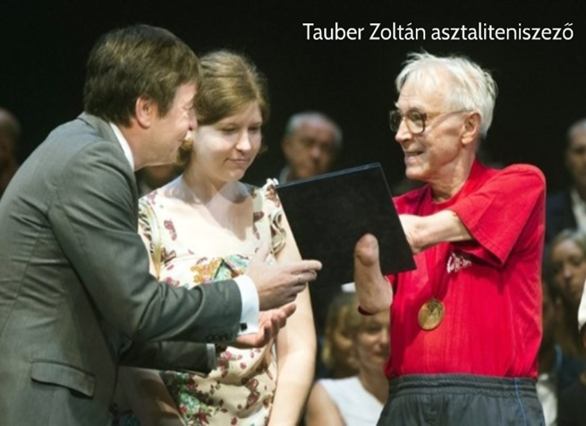
4. Paralimpia
4.2. Paralimpia magyar vonatkozása:
Megjegyzendő (politika-parasport):
•1976 Torontóban az V. Paralimpiaijátékokon vett részt előszőr magyar küldöttség.
•a 12 sportolónak a 3. napon el kellett hagyni a helyszínt a –Magyar Népközt. Kormányának
•a parancsára mert feketék-fehérek nem lehetnek egy csapatban!!
•(Tauber Zoltán asztalteniszező aranyérem, Oláh József atléta bronzérmet nyert de elvették tőlük)magyar közmédia először közvetítette élőben a sporteseményt
3
Parasport

Slide 21
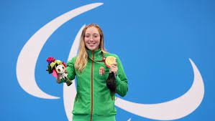
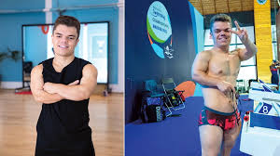
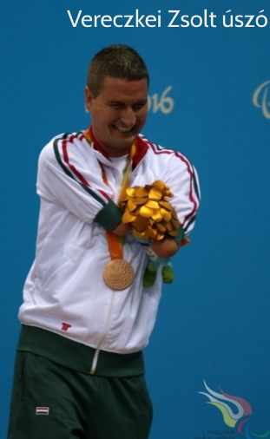
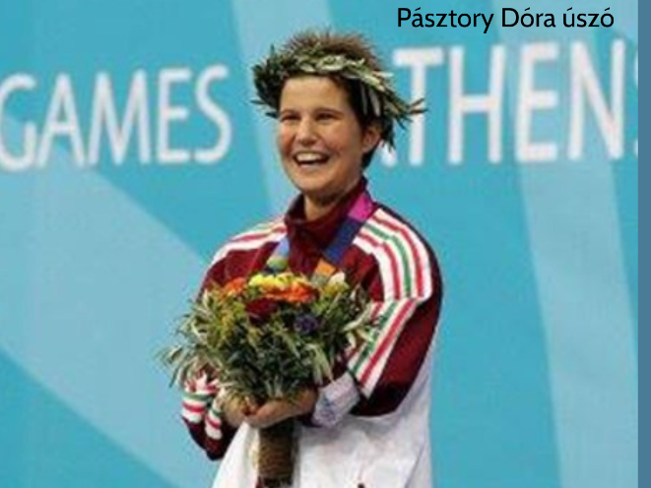
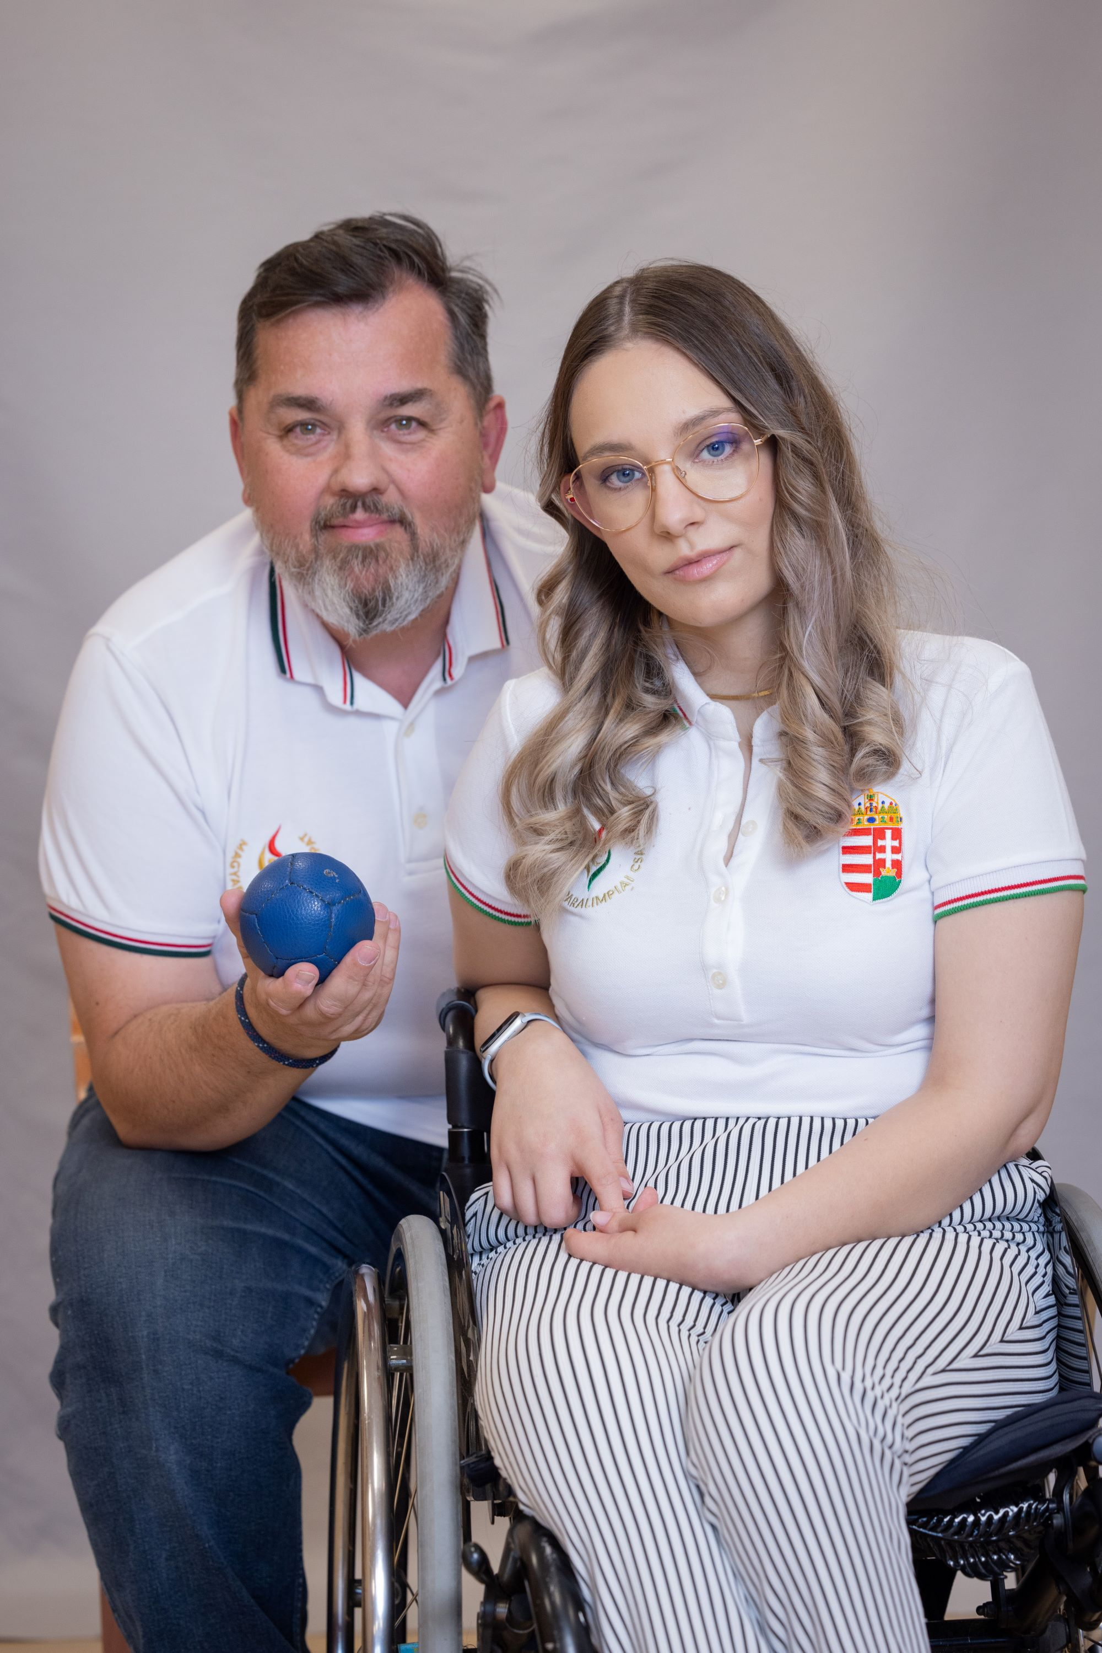
Híres magyar paralimpikonok:
3

Slide 22
Magyar paralimpiai Bizottság 1997
3

Slide 23
5. Paralimpikonok klasszifikációja

Slide 24
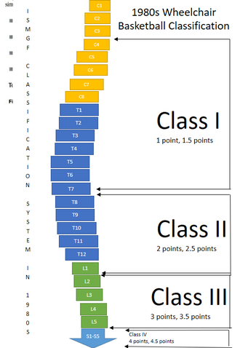
5.Paralimpikonok klasszifikációja
a parasportban a sportteljesítmény mérhetőségének, és a versenyzés során az esélyegyenlőség biztosításának az alapjául, a sportolók klasszifikációja szolgál.
a klasszifikáció laboratóriumi mérések, orvosi kutatómunka alapján kidolgozott, sportágspecifikus, nemzetközi standardokra épülő a Nemzetközi Paralimpiai Bizottság által szabályozott eljárás.
- sportáganként változó: mozgás-, látás-, és enyhén értelmi sérültek is külön csoportokban versenyeznek.
( úszás 14 kat., mozgássérültek 10 kat.,látássérültek 3 kat., enyhén értelmi fogyatékosokat.)
3
Parasport

Slide 25
6. A parasport helyzete régiónkban

Slide 26
6. A parasport helyzete régiónkban (egyetemünkön)
4.1 Sportolási lehetőségek (eredményes sportegyesületek, sportkörök):
PEAC PARASPORT Szakosztály,
PSN Zrt.
PTE Testnevelés-és Mozgásközpont ( lehetőség van gyógytestnevelés
végzésére szakember irányításával
4.2. Egészségügyi és tudományos háttér támogatása:
PTE Sportmedicina Tanszék
PTE KK Korai mozgásszervi rehabilitációs Tanszék
4.3. Szociális háttér támogatása
PTE Támogató Szolgálat
Baranya Megyei Mozgáskorlátozottak Egyesülete…..
3
Parasport

Slide 27
6. A parasport helyzete régiónkban (egyetemünkön)
PTE Sportmedicina Tanszék:
•2016-ban kezdte működését, a sporttudomány területén jelenleg fellelhető tudásanyagot és a saját kutatásaik eredményeit igyekszik felhasználni az emberi fizikai teljesítmények fokozásához, a sportolók és parasportolók fizikai-és mentális egészségének a megtartása mellett.
•Csapat tagjai: gyógytornász, fizio-, fiziko-és manuálterápiás szakemberek, ortopéd –traumatológus szakorvosok, sportorvos, sportpszichológus, sportkardiológus
•Parasport támogató szerepe: PEAC Parasport szakosztály egészségügyi és tudományos hátterének a biztosítása
Parasport

Slide 28
6. A parasport helyzete régiónkban (egyetemünkön)
https://www.youtube.com/watch?v=Xj7cn9l6zYA
Parasport

Slide 29
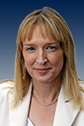

4. A sportegészségügyi háttér helyzete régiónkban
Sportmedicina Tanszék kooperációimás Intézettekkel:
Klinikai Központ Reumatológiai és Immunológiai Klinika
-Korai mozgásszervi rehabilitációs részleg-
Dr. Varjú Cecilia –egyetemi tanár, orvos szakmai igazgatóhelyettes segítségével-
csökkent képességűek mozgásszervi rehabilitációjának része legyen a parasport
PARASPORT=TERÁPIA
PTE Testnevelés-és Mozgásközpont ( lehetőség van gyógytestnevelés
végzésére szakember irányításával)
Parasport

Slide 30
6. A parasport helyzete régiónkban (egyetemünkön)
PTE Támogató Szolgálat:
•Pécsi Tudományegyetem már 1999 óta kiemelten foglalkozik a speciális nevelésű igényű
hallgatókkal
•Irodavezető : Magdali Csaba
Baranya Megyei Mozgáskorlátozottak Egyesülete:
•BMKE és BMKSZ karöltve tartanak rendszeresen óvódás és iskolás korú gyerekeknek úgynevezett „Esélyórák” nevű foglalkozásokat
•ahol a fogékonyabb korban levő kiskorúakat megismertetik az érzékszervi, mozgásszervi, vagy szellemi fogyatékkal élő embertársaik mindennapjaival,
Parasport

Slide 31
6. A parasport helyzete régiónkban (egyetemünkön)
PTE PEAC ParasportSzakosztály:
•2015-ben alakult, első sportág volt a csörgőlabda, szakosztályvezető: Hári József
•2017 nyarán a Lendület SE csatlakozott a szakosztályhoz
Cél: sport+társadalmi integráció segítése
Sportágak: asztalitenisz
vakteke
csörgölabda
boccia
rolling basket
Parasport

Slide 32
6. A parasport helyzete régiónkban (egyetemünkön)
PTE PEAC ParasportSzakosztály jeles eredményei:
CSÖRGŐ LABDA
az első sportág volt a Parasport szakosztály megalakulásakor, 2015-ben meg is nyerték a NBII-es bajnokságot 8 fős csapattal

Slide 33
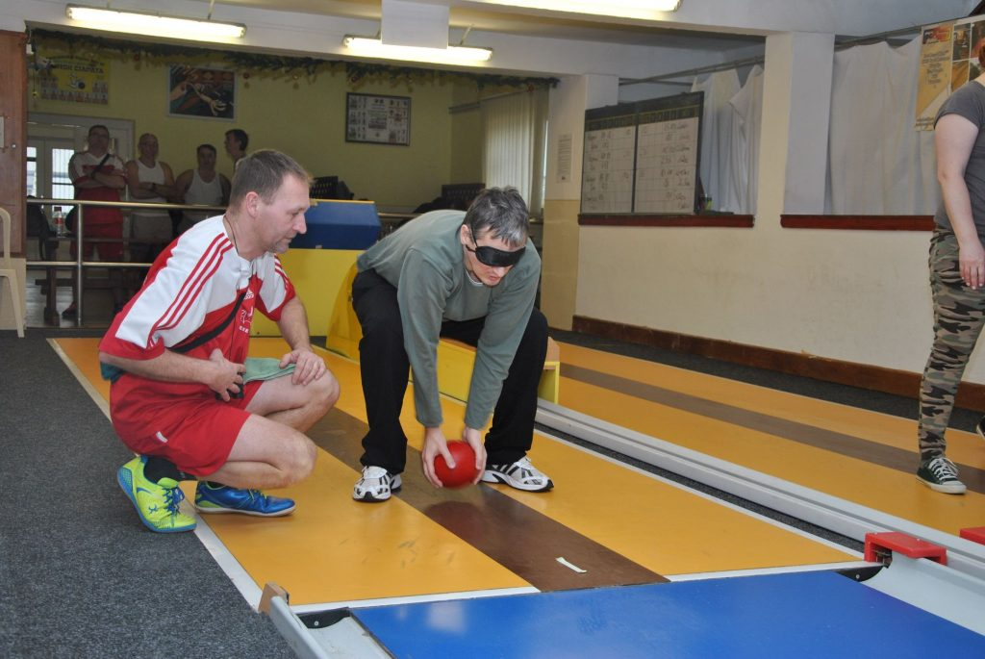
Notes:
Blind bowling is a perfect example that even older and physically weaker people have the opportunity to play para-sport

Slide 34
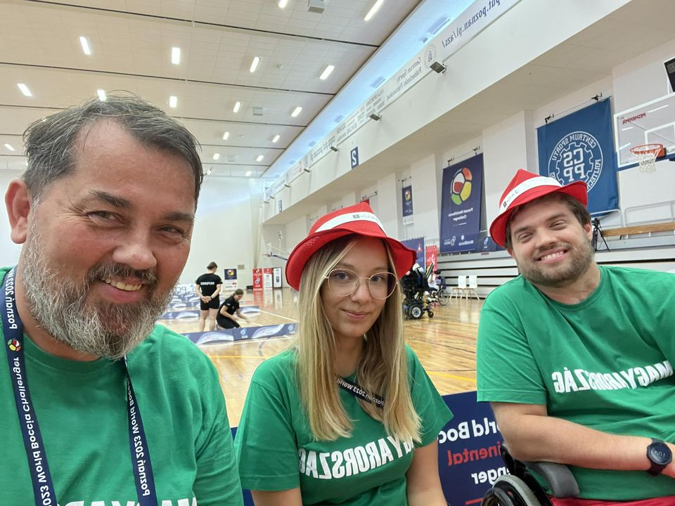
6. A parasport helyzete régiónkban (egyetemünkön)
PARA BOCCIA
Parasport

Slide 35
6. A parasport helyzete régiónkban (egyetemünkön)
PTE PEAC Parasport Szakosztály jeles eredményei:
Kerekesszékes Kosárlabda
Parasport

Slide 36
6. A parasport helyzete régiónkban (egyetemünkön)
Parasport

Slide 37
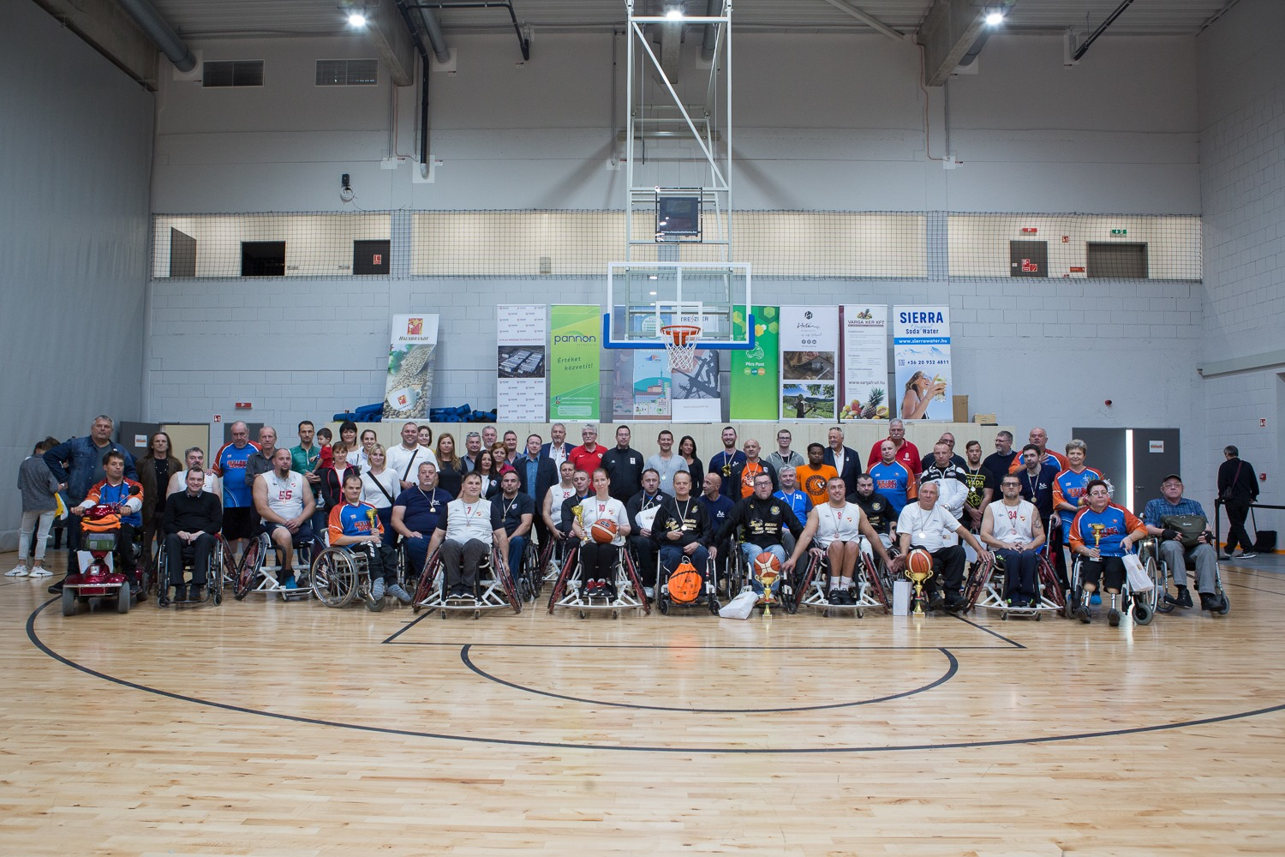
6. A parasport helyzete régiónkban (egyetemünkön)
Parasport

Slide 38
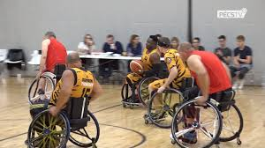
6. A parasport helyzete régiónkban (egyetemünkön)
Parasport

Slide 39
7. Legfőbb probléma

Slide 40
Nincs utánpótlás!!!

Slide 41
5.A Jövő=összefogás
Sportolási lehetőségek (megfelelő sportegyesületek, sportkörök):
1. Egészségügyi és tudományos háttér támogatása
PTE Sportmedicina Tanszék(megfelelő)sportegészségügyi ellátás
PTE KK Korai mozgásszervi rehabilitációs Tanszék
( csökkent képességűek mozgásszervi rehabilitációjának része legyen a parasport)
PARASPORT=TERÁPIA PARASPORT= egészség megtartása, életminőség javítása
SÉRÜLÉS = életminőség, egészségromlás
2. Sportszakmai háttér: edzők, gyógytornász, pszichológus, dietetikus
3. Szociális háttér :
PTE Támogató Szolgálat
Baranya Megyei Mozgáskorlátozottak Egyesülete
32
Parasport
Jövő: szemléletváltás a para sportban=UTÁNPÓTLÁS
Notes:
Régiónkban és az egyetemünkön is utóbbi években fejlődésnek indult a parasport és a parasport élet. Ennek alapfeltétele, hogy a parasportot támogató szervezetek fejlődjenek. Egy parasport csapat önállóan nem tud siekeres lenni anyagi és szakmai háttér nélkül, azonban ha egy sportegyesület felőleli őket akkor anyagi, szakmai, szociális háttér is megleszpl wheel chair baskeetball.
Ahogy régiónkban is ezt történt.

Slide 42
„A mozgás sok mindenre orvosság, de nincs olyan gyógyszer, ami a mozgást helyettesítené". – görög mondás
Parasport
33

Slide 43
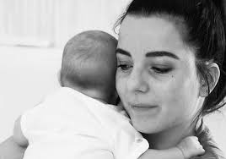
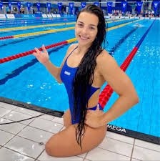

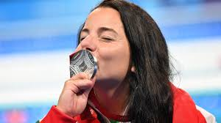
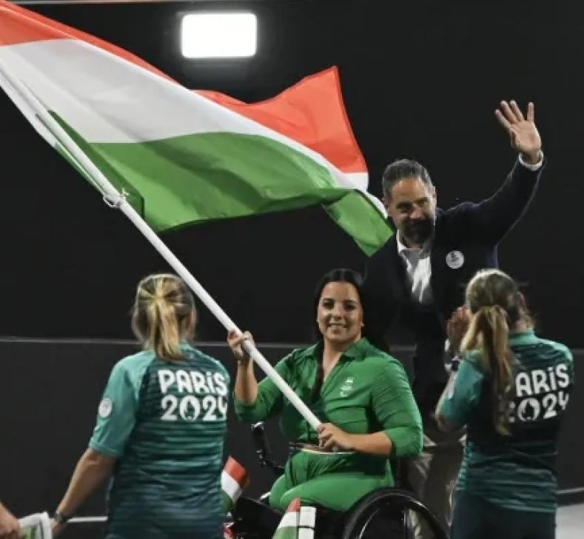
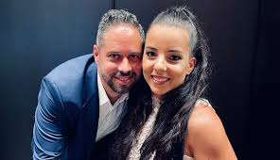
3
Parasport
Notes:
Új képességeket szereznek, melyekkel fenntattják, vagy javítják az életmínőségüket, barát, második családot szereznek, munkát

